Slide 1
CHROMA KEY USING LOGISTIC REGRESSION
Lữ Thị Thúy Quỳnh -20521826
Bùi Văn Thuận - 20521990
1

Slide 2
Table of contents
Idea & Process
1
Introduction
2
3
Result
4
Conclusion
2

Slide 3
1
INTRODUCTION
3

Slide 4
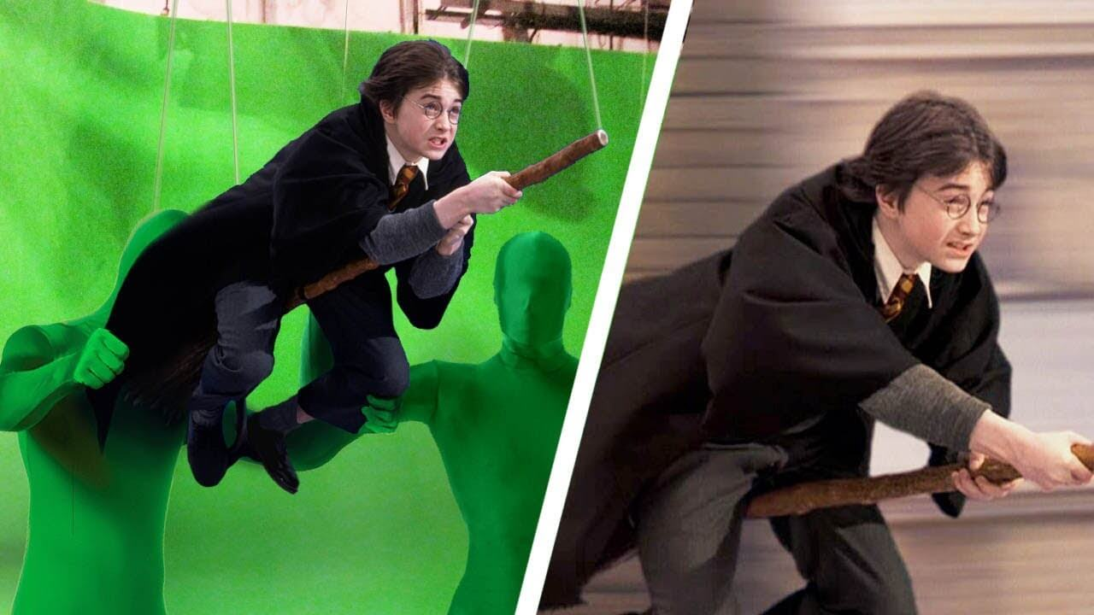
INTRODUCTION
Chroma Key là một kỹ thuật hiệu ứng hình ảnh và hậu kỳ để kết hợp (xếp lớp) hai hình ảnh hoặc luồng video với nhau dựa trên sắc độ màu (phạm vi sắc độ).
4

Slide 5
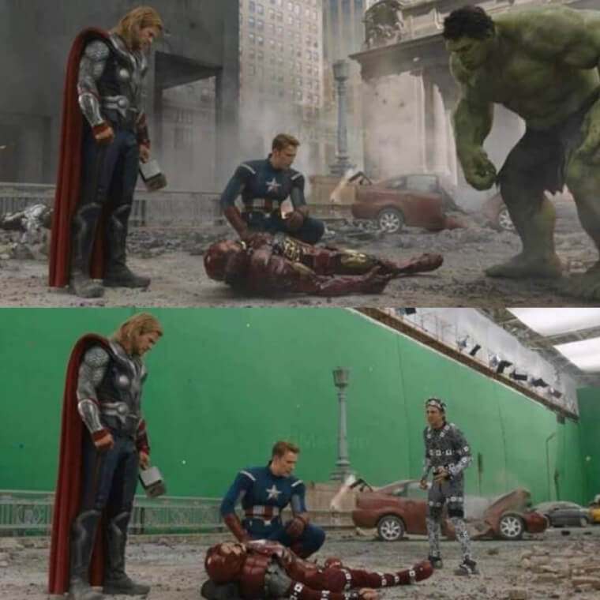
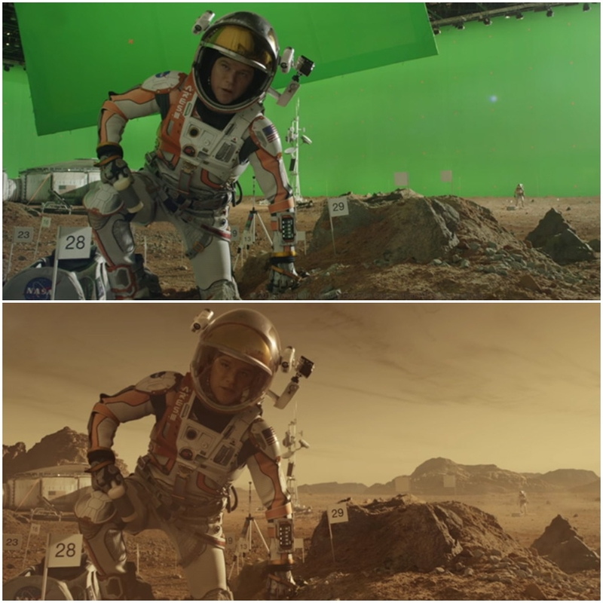
INTRODUCTION
Kỹ thuật này đã được sử dụng trong nhiều lĩnh - đặc biệt là các ngành công nghiệp truyền hình, ảnh chuyển động và trò chơi điện tử.
5

Slide 6
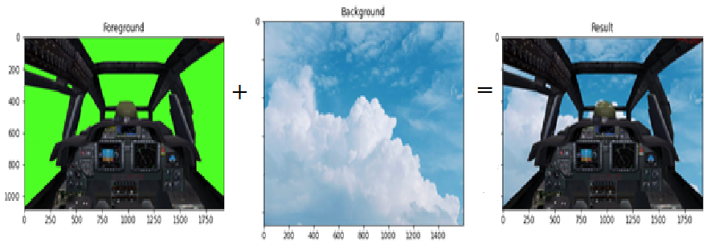
Chroma key là cả quá trình xóa phông xanh trong foreground và ghép ảnh nền vào đối tượng để tạo ra video, hình ảnh có hiệu ứng như mong muốn.
6

Slide 7
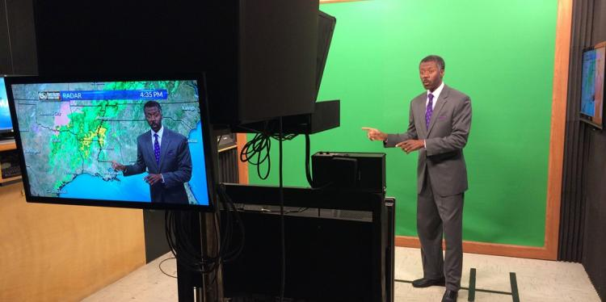
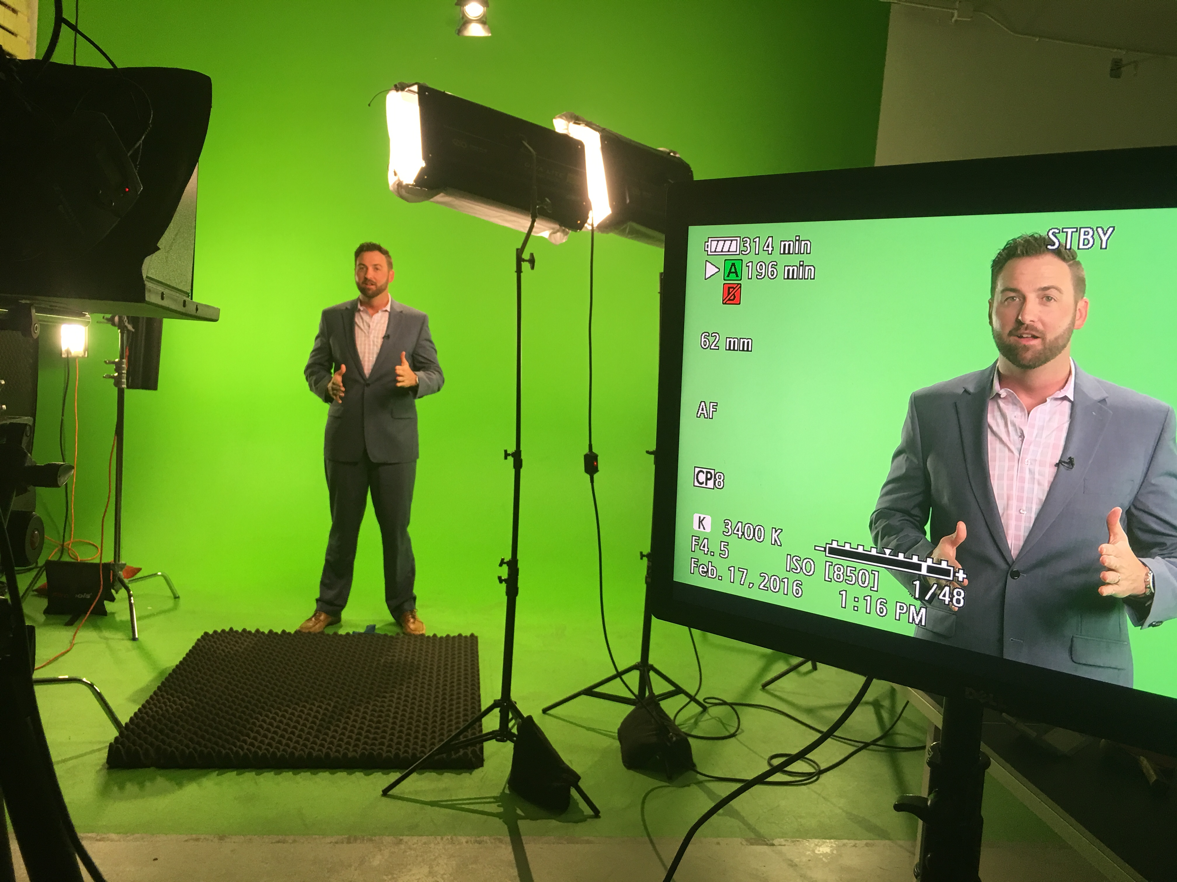
INTRODUCTION
7

Slide 8
IDEA & PROCESS
8

Slide 9
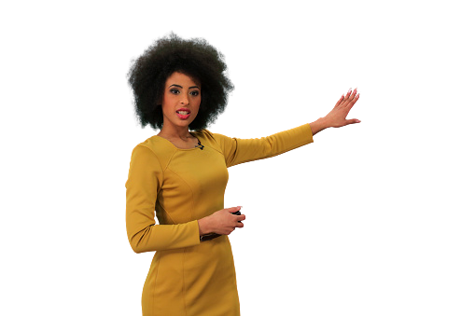
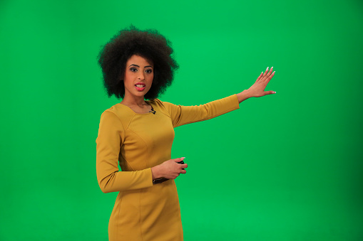

IDEA
Phương pháp Chroma key phổ biến được dùng là tìm mask để đại diện cho phần đối tượng được lấy từ ảnh.
Trong đó những pixel thuộc về phần đối tượng sẽ được gán nhãn là 1 và thuộc phần background sẽ được gán nhãn là 0
1
0
9

Slide 10
IDEA
Logistic Regression là 1 thuật toán phân loại được dùng để gán các đối tượng cho 1 tập hợp giá trị rời rạc (như 0, 1, 2, ...).
Logistic Regression được sử dụng cho bài toán phân lớp nhị phân
→ Chọn Logistic Regression làm phương pháp dùng để phân lớp background và foreground
Logistic Regression Model
Background
Features
Foreground
10

Slide 11
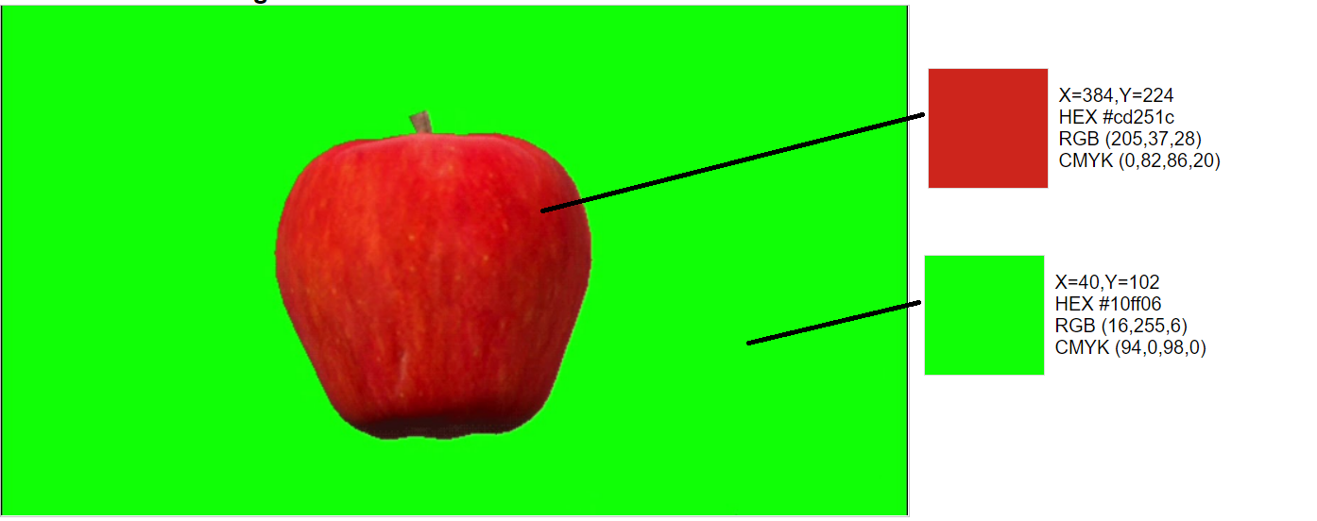
IDEA
Nhận xét: Vì hình ảnh sử dụng hiệu ứng chroma key đã có nền màu xanh sẵn tách biệt với màu của đối tượng ở trong nên ta có thể dễ dàng dựa vào đặc trưng về màu sắc để phân tách nền và đối tượng.
Chọn kênh màu của ảnh làm đặc trưng để phân lớp.
RED
Foreground
Logistic Regression Model
GREEN
Background
BLUE
11

Slide 12
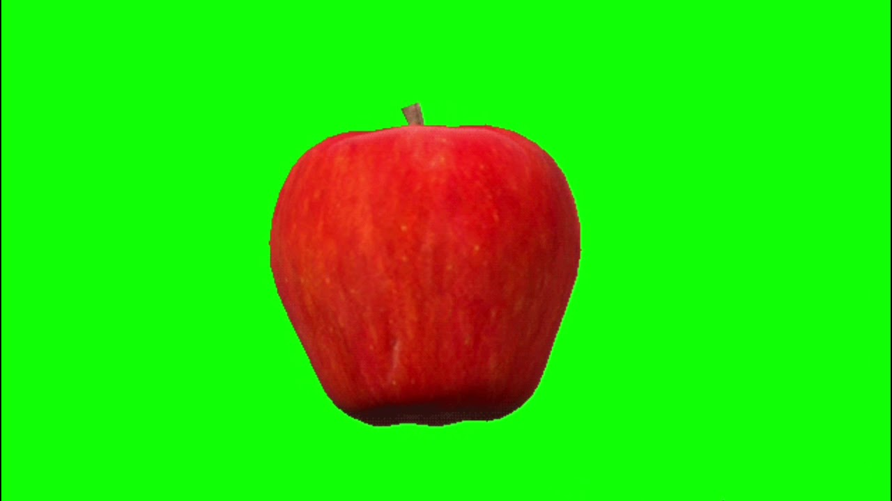
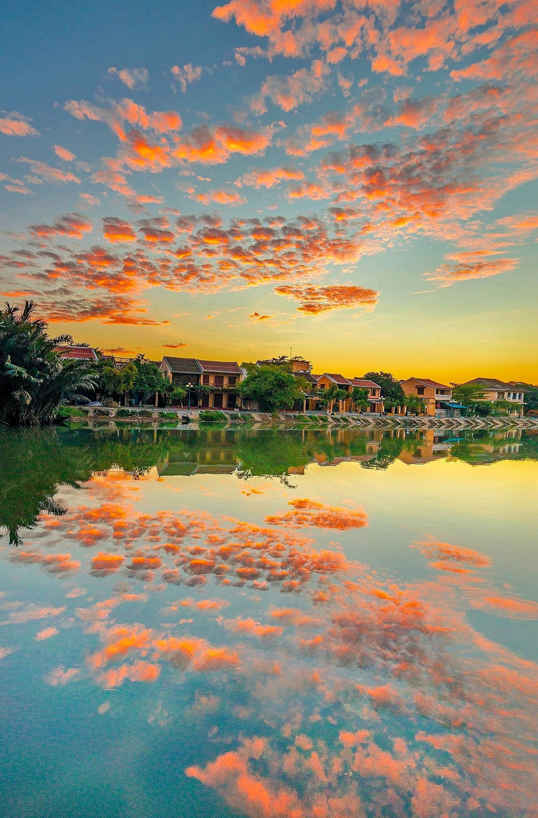
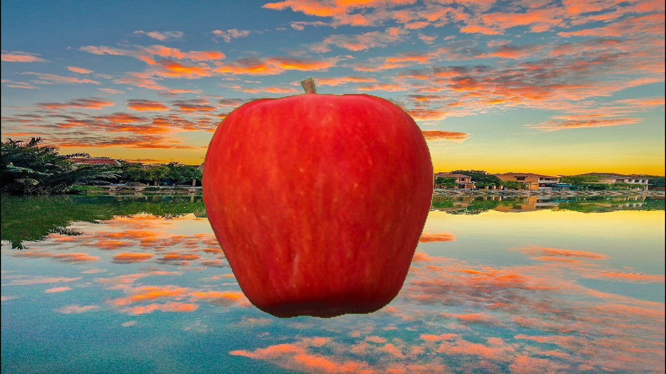
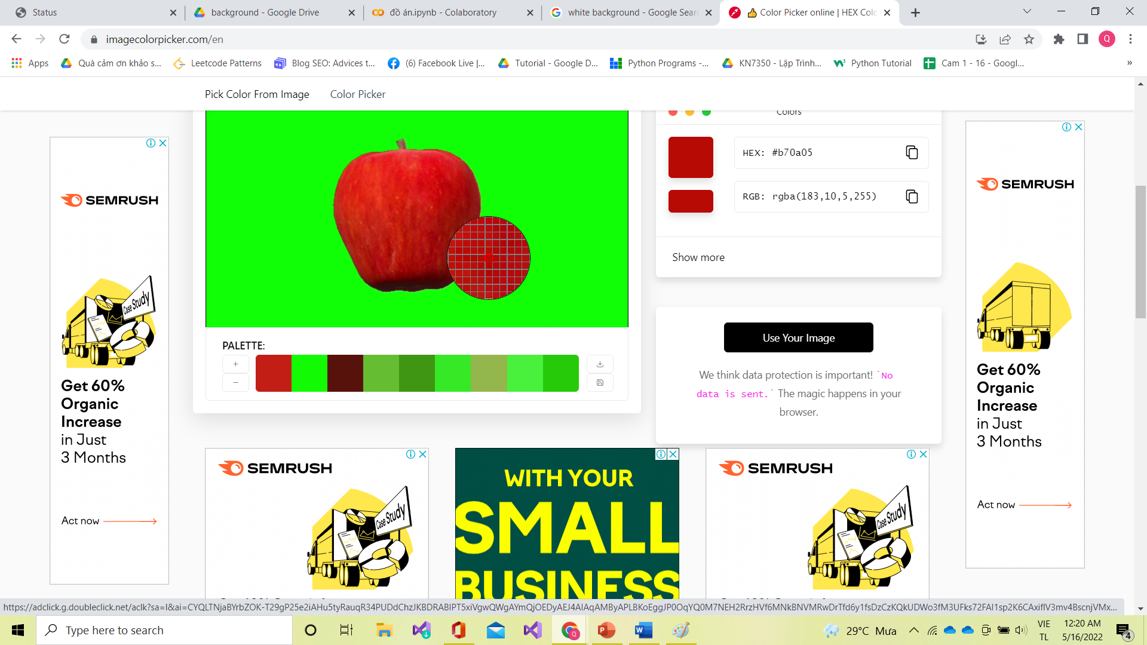
IDEA
1
Logistic Regression Model
0
12

Slide 13
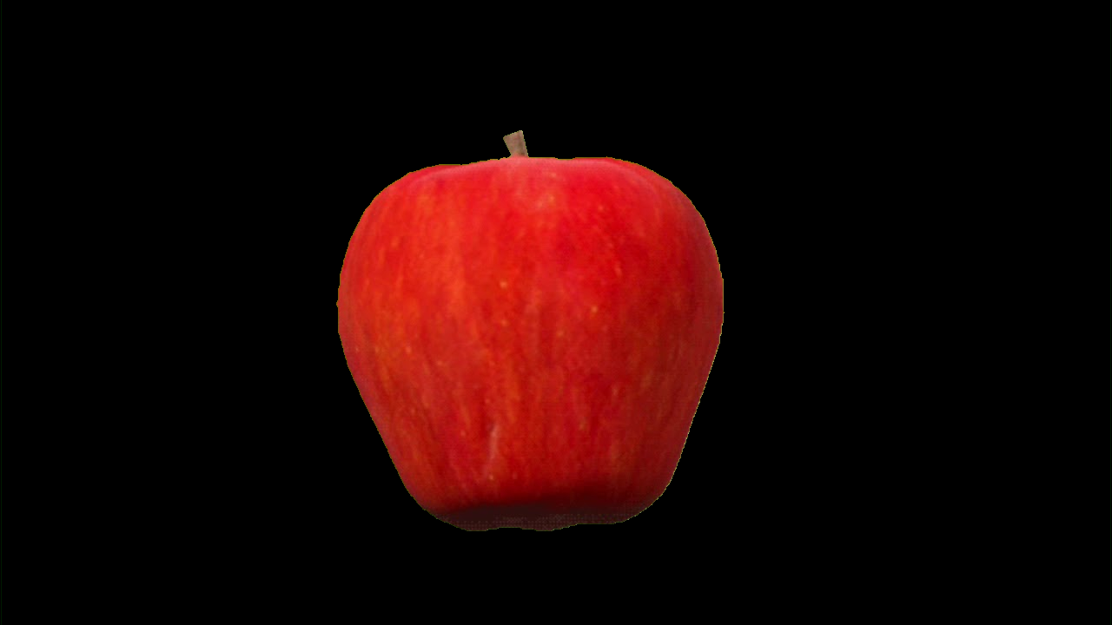
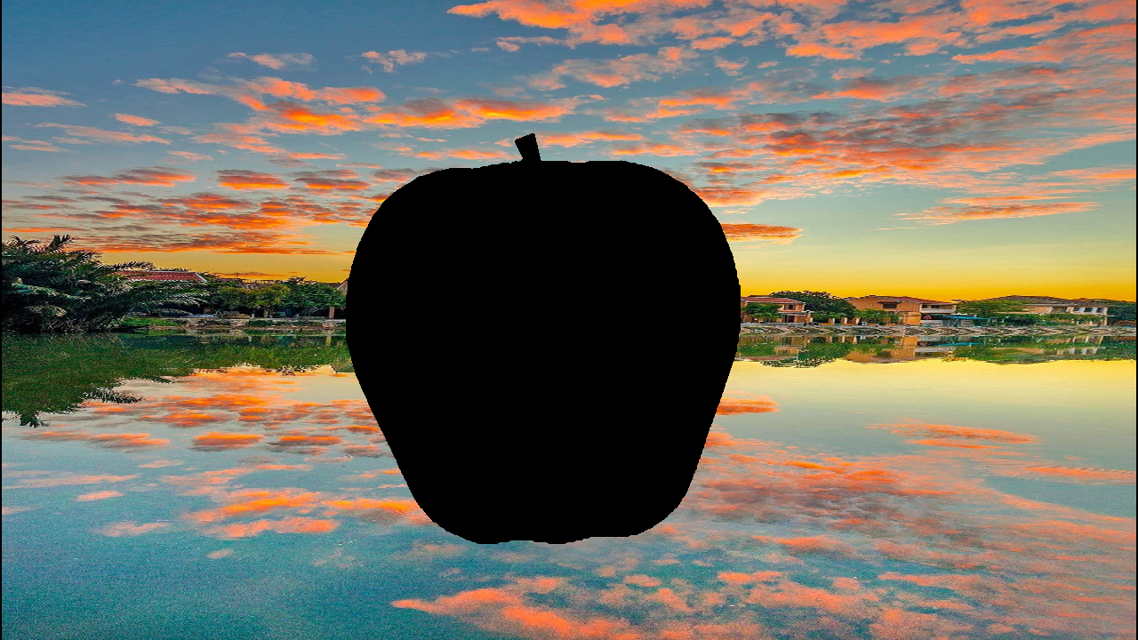
IDEA
1
0
13

Slide 14
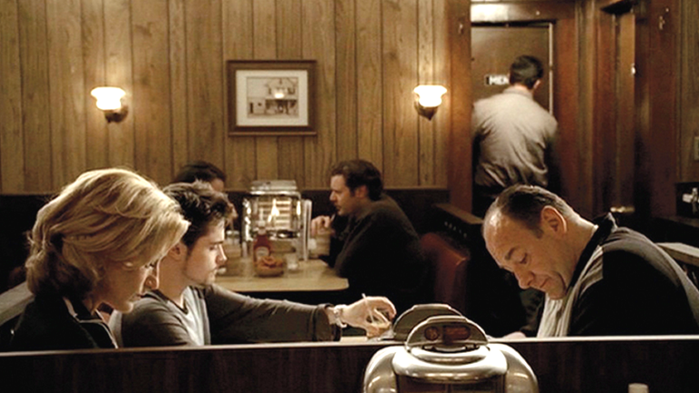
PROCESS
Train mô hình: Chọn bộ dữ liệu lấy ảnh trên mạng tìm kiếm những bức ảnh sắc nét.
Tập dữ liệu để huấn luyện sẽ gồm hai thư mục một là những ảnh có phần foreground và thư mục thứ hai gồm những bức ảnh chỉ chứa phông nền.
0
1
14

Slide 15
PROCESS
Rút trích đặc trưng: Sẽ làm phẳng tấm ảnh ra thành một ma trận 2 chiều có số cột là 3 tương ứng với 3 kênh màu, số hàng sẽ là chiều cao*chiều rộng = tổng số pixel của ảnh.
RED
Foreground
Logistic Regression Model
GREEN
Background
BLUE
15

Slide 16
3
Result
16

Slide 17
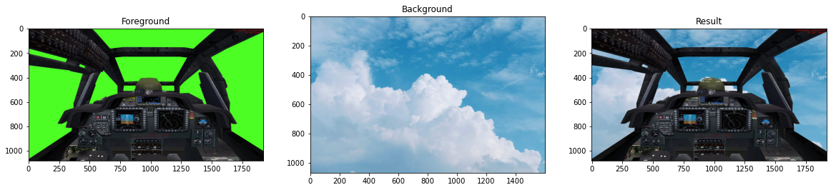
Result
Tấm ảnh có màu nền thỏa mãn chroma key với màu sắc sáng, rõ nét sẽ mang lại kết quả tốt
17

Slide 18
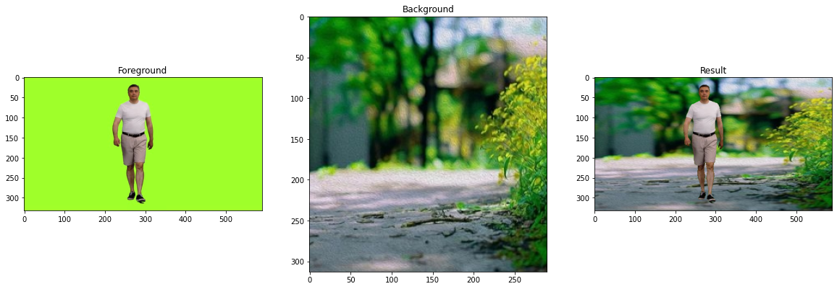
Result
Những tấm ảnh có màu nền sáng hơn cũng mang lại hiệu quả khá tốt
18

Slide 19
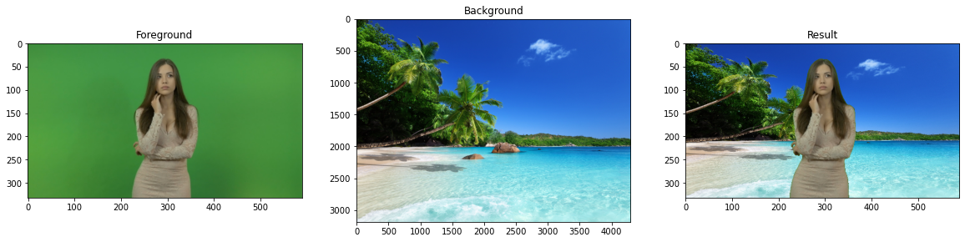
Result
Hay những tấm hình có màu nền tối hơn cũng mang lại hiệu quả khá tốt
19

Slide 20
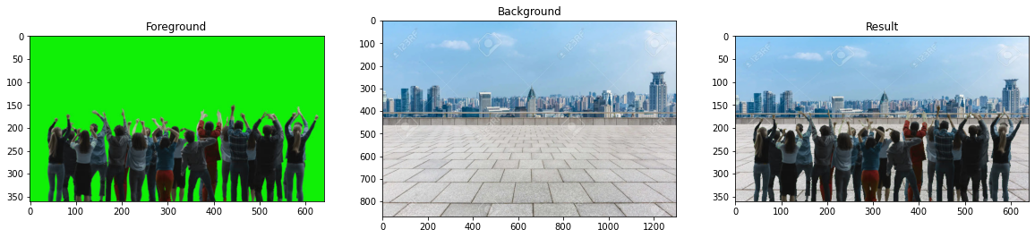
Result
Đối với những tấm ảnh với phần chủ thể có nhiều người cũng mang lại kết quả tốt
20
Notes:
Ảnh đầu có nhiều người đứng sát nhau thì nhận diện khá tốt, kể cả các cánh tay cũng không bị mất
Ảnh sau nhiều người nhưng đứng xa nhau cũng mang lại kết quả đáng mong đợi.

Slide 21
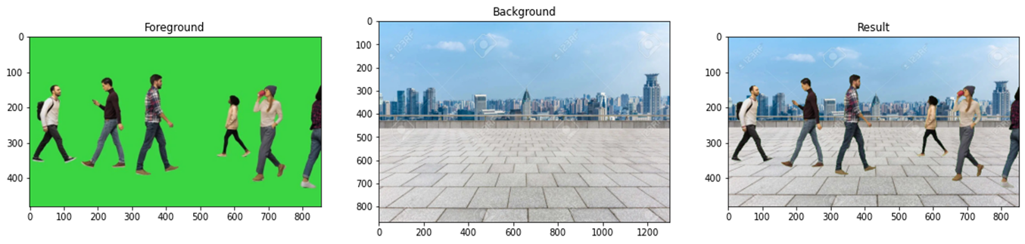
Result
Đối với những tấm ảnh với phần chủ thể có nhiều người cũng mang lại kết quả tốt
21
Notes:
Ảnh đầu có nhiều người đứng sát nhau thì nhận diện khá tốt, kể cả các cánh tay cũng không bị mất
Ảnh sau nhiều người nhưng đứng xa nhau cũng mang lại kết quả đáng mong đợi.

Slide 22
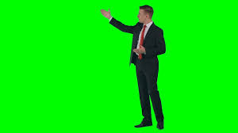
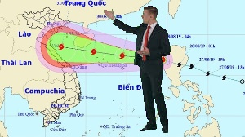
Result
Tuy nhiên, đối với những tấm ảnh có độ phân giải thấp thì phần chủ thể lúc nhận diện được sẽ không được tốt
Phần chủ thể lúc cắt ra bị nhiều răng cưa
22

Slide 23
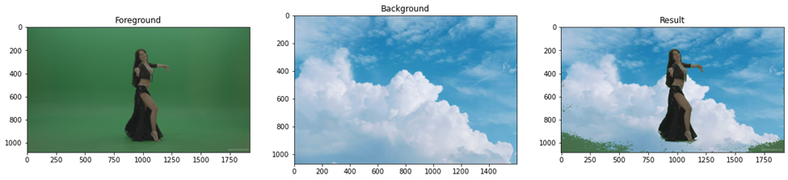
Result
Nhưng tấm ảnh quá tối và có màu nền không đều màu sẽ mang lại kết quả không như mong muốn
Do background không đều màu nên model không phân biệt được hết background.
23

Slide 24
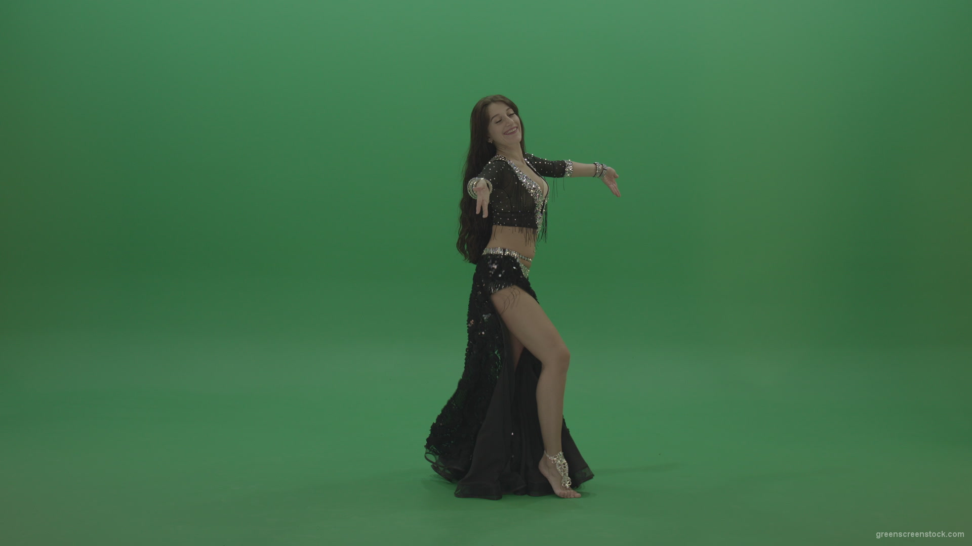
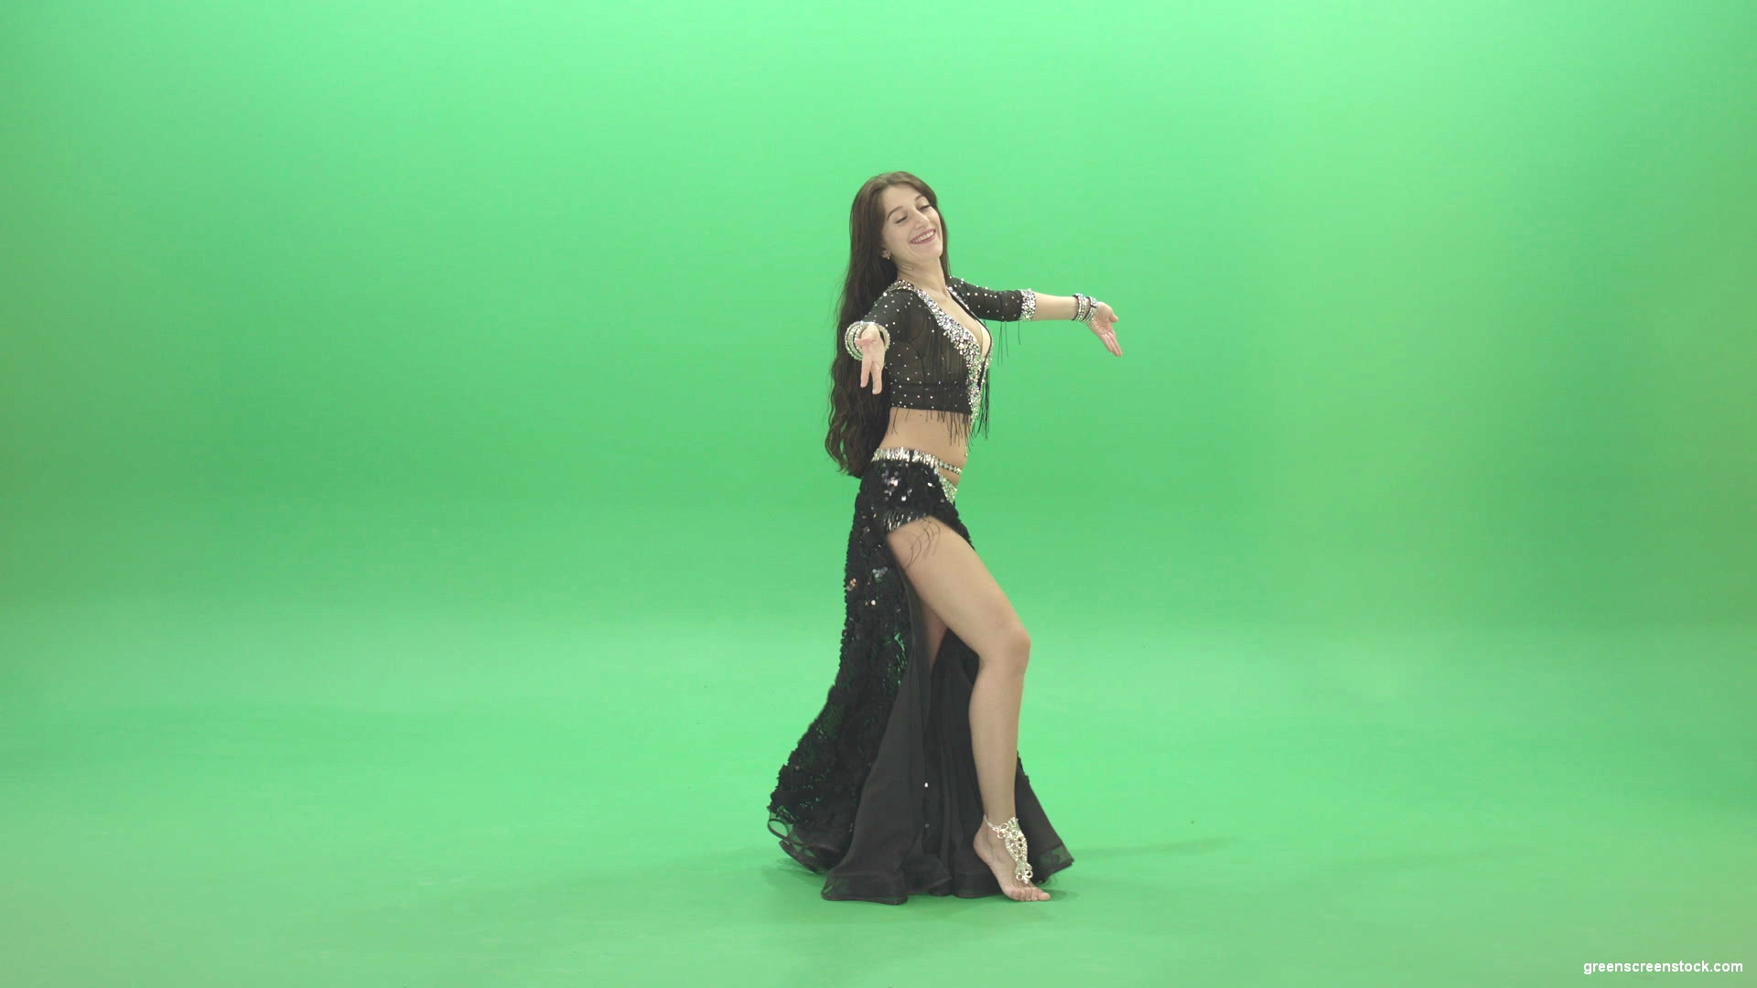
Result
Tiến hành chỉnh sáng bức ảnh lên
24

Slide 25
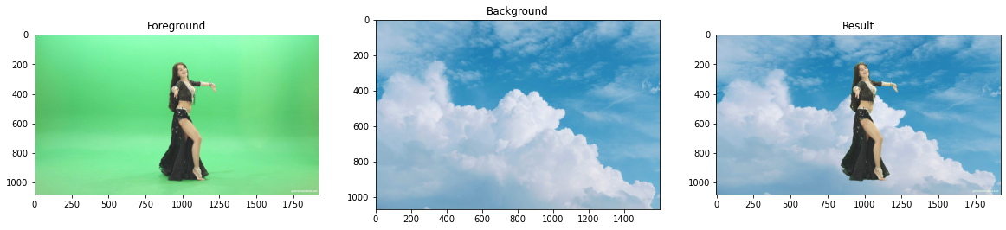
Result
Và thu được kết quả khá tốt, model nhận diện tốt chủ thể và background
25

Slide 26
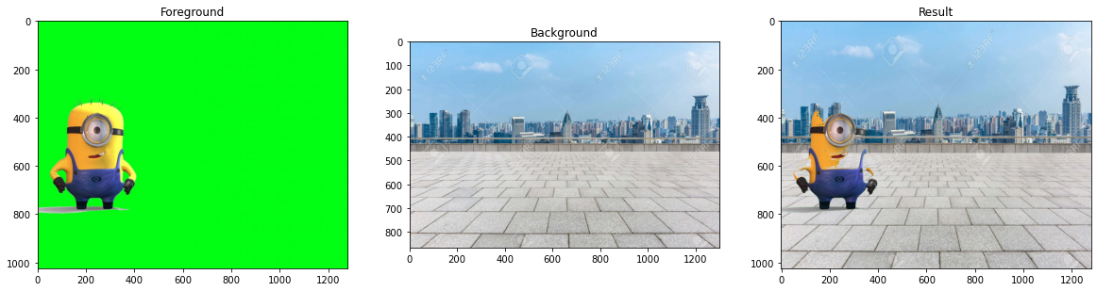
Result
Chưa nhận diện tốt chủ thể có màu vàng sáng
Minion bị mất một phần chủ thể
26

Slide 27
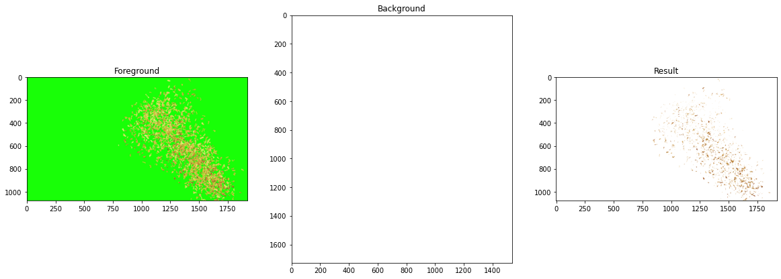
Result
Hay những tấm ảnh không rõ ràng thì kết quả không được tốt
27

Slide 28
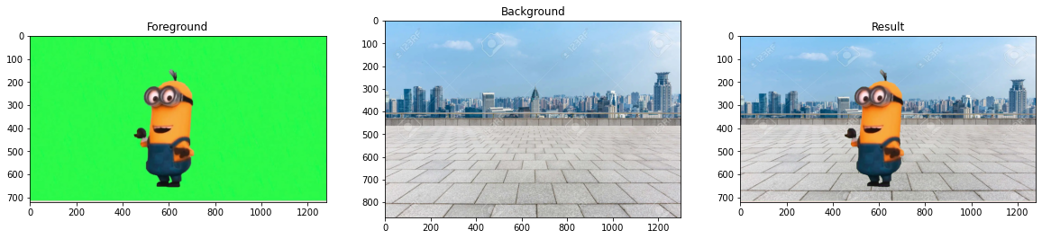
Result
Tuy nhiên với những chủ thể có màu vàng đậm hơn thì mang lại kết quả có thể chấp nhận được
28

Slide 29
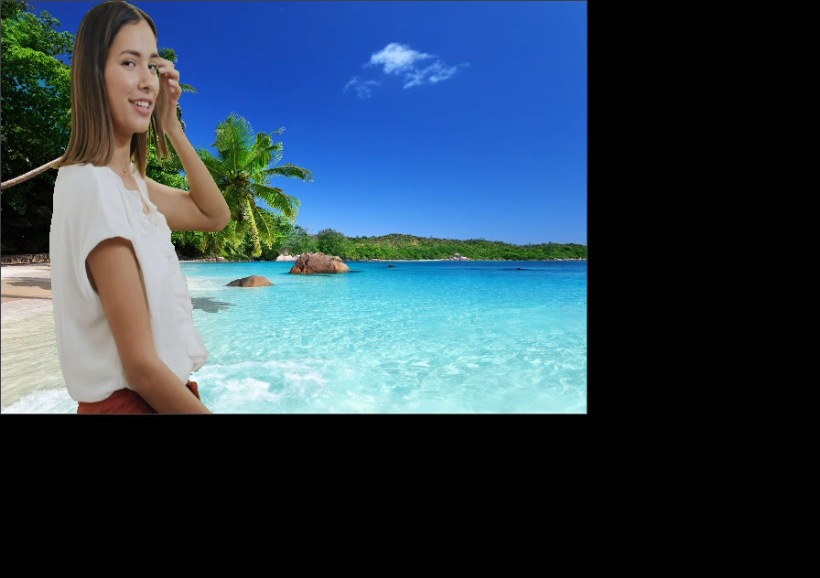
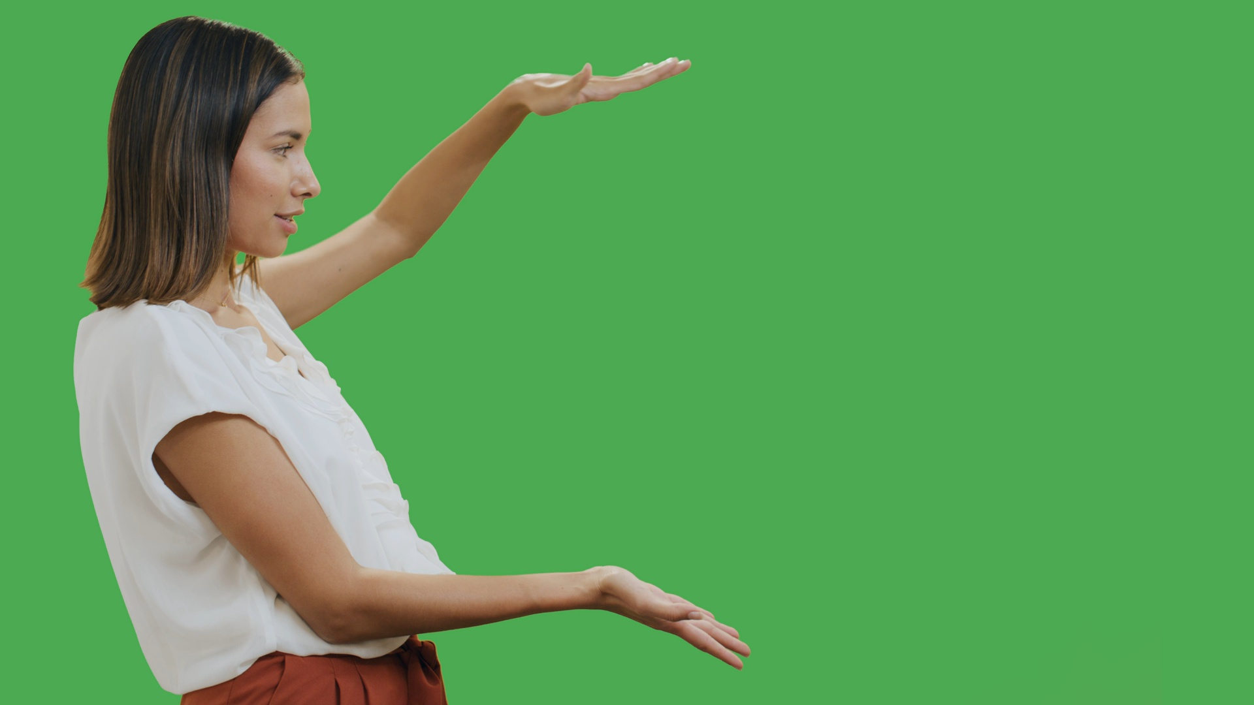
Result
Về xử lí video cũng mang lại kết quả có thể chấp nhận được. Tuy nhiên tốc độ đọc các frame còn chậm khiến cho video như bị delay
29

Slide 30
4
Conclusion
30

Slide 31
Conclusion
Ưu điểm
Nhược điểm
Đây là phương pháp đơn giản, dễ thực hiện và triển khai
Thời gian xử lí nhanh
Cho độ chính xác trong mức chấp nhận được
Đối với vài trường hợp kết quả thu được không được như mong muốn.
Chẳng hạn như tấm ảnh có hiệu ứng phông xanh nhưng màu sắc hơi tối, không đều màu hay những bức ảnh được chụp bằng máy ảnh chất lượng thấp, những tấm ảnh có chủ thể với màu vàng quá sáng.
31

Slide 32
Cảm ơn thầy các bạn đã lắng nghe

